Slide 1
暗記ノート
機械設計技術者試験3級
材料力学編

Slide 2
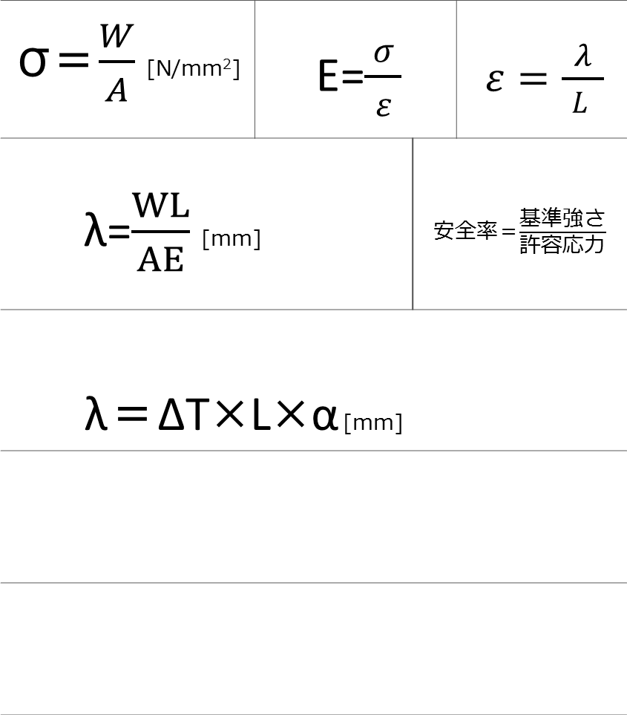
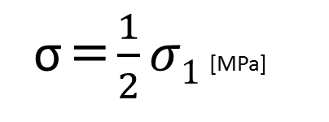
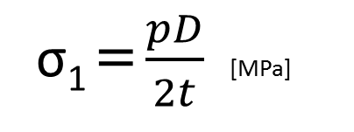
1.応力とひずみ
ヤング率
縦ひずみ
σ＝$\frac{W}{A}$ [N/mm²] | E=$\frac{ σ }{ε}$ |  | $ε=\frac{λ}{ L }$
λ=$\frac{WL}{AE}$ [mm] |  | 安全率＝$\frac{基準強さ}{許容応力}$
λ＝ΔT×L×α [mm]
応力
荷重による伸び
W＝[N]
L ＝[mm]
A＝ [mm²]
E＝ [MPa]
ΔＴ℃の温度変化による伸び
α＝線膨張係数
フープ応力
σ₁＝$\frac{pD}{2t}$ [MPa]
ｐ(内圧) ＝[MPa]
D (内径) ＝[mm]
ｔ(板厚) ＝ [mm]
p
σ＝$\frac{1}{2}σ1$[MPa]

Slide 3
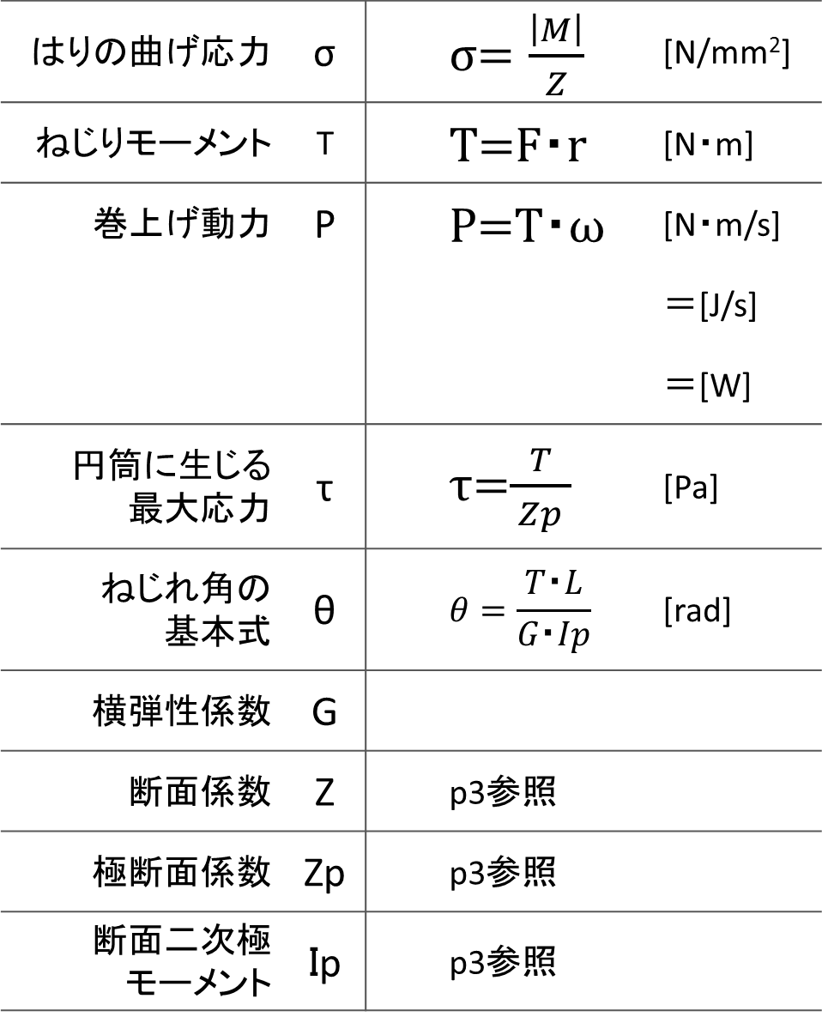
2.曲げ・ねじり
モーメント
[Nm]
はりの曲げ応力 | σ | σ$=\frac{\left|M\right|}{Z}$ | [N/mm²]
ねじりモーメント | T | T=F・r | [N・m]
巻上げ動力 | P | P=T・ω | [N・m/s]
 |  |  | ＝[J/s]
 |  |  | ＝[W]
円筒に生じる 最大応力 | τ | τ=$\frac{ T }{ Zp }$ | [Pa]
ねじれ角の 基本式 | θ | $$θ=\frac{T・L}{G・Ip}$$ | [rad]
横弾性係数 | G
断面係数 | Z | p3参照
極断面係数 | Zp | p3参照
断面二次極 モーメント | Ip | p3参照
角加速度
(p5参照)

Slide 4
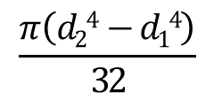


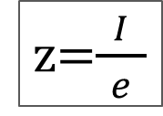
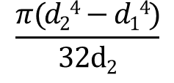
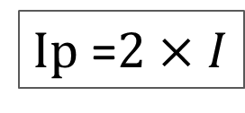
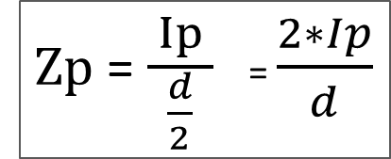
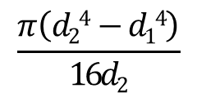
3.断面の公式
Zp = $\frac{ Ip }{\frac{d}{2}}$ = $\frac{2∗Ip}{d}$
z=$\frac{ I }{e}$
Ip =$2×I$
 | 断面二次 モーメント | 断面係数
形状 | I | Z
 | $$\frac{πd4}{64}$$
 | $$\frac{π\left(d24−d14\right)}{64}$$
 | $$\frac{bh3}{12}$$ | $$\frac{bh2}{6}$$
 | $$\frac{b\left(h23−h13\right)}{12}$$ | $$\frac{b\left(h23−h13\right)}{6h2}$$
d
$$\frac{πd3}{32}$$
d2
d1
$$\frac{π(d24−d14)}{32d2}$$
h
b
h1
h2
b
おまけ
Ip
Zp
d2
d1
$$\frac{π\left(d24−d14\right)}{32}$$
$$\frac{π\left(d24−d14\right)}{16d2}$$

Slide 5
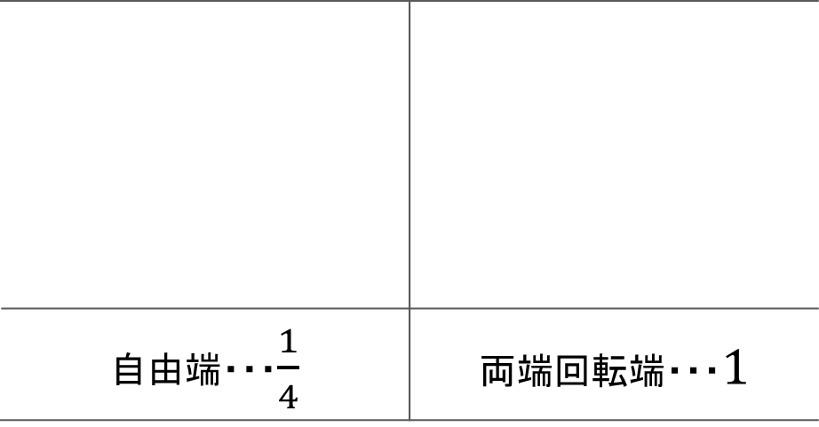
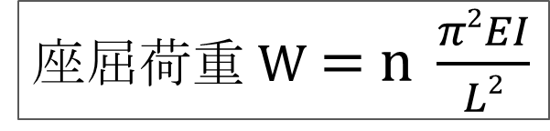
4.座屈
※オイラーの式
座屈荷重 W =$n \frac{π2EI}{L2}$
t端末係数
W
自由端・・・$\frac{1}{4}$ | 両端回転端・・・1
W
L
L
n
回転端 固定端 | 両端固定端・・・4
W
W
t回転
L
L
n
・・・2

Slide 6
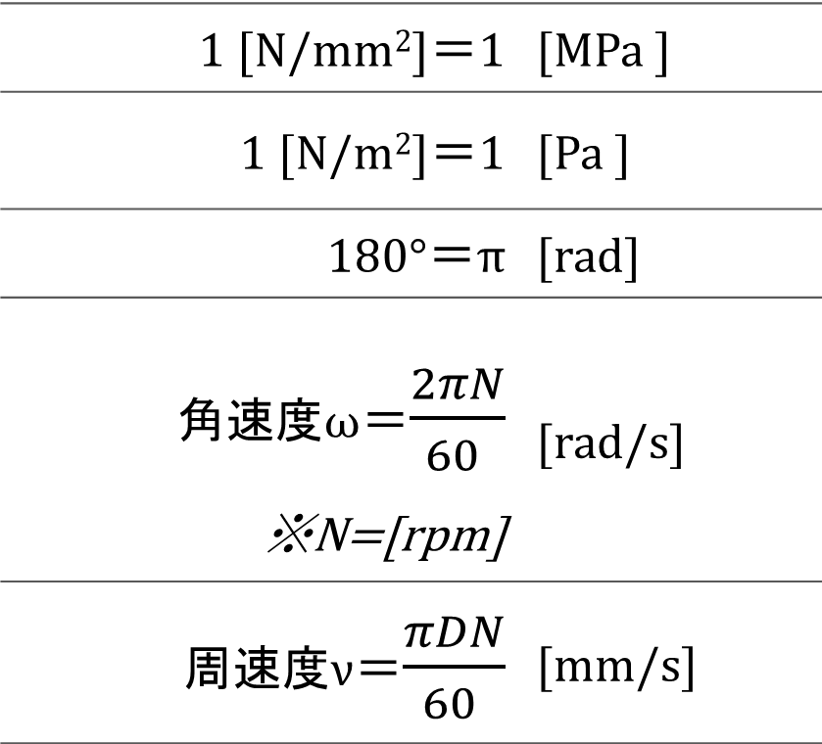
5.単位
1 [N/mm²]＝1 | [MPa ]
1 [N/m²]＝1 | [Pa ]
180°＝π | [rad]
角速度ω＝$\frac{2πN}{60 }$ ※N=[rpm] | [rad/s]
周速度ν＝$\frac{πDN}{60 }$ | [mm/s]

Slide 7

メモ

Slide 8
2016/6/12
のぼゆエンジニアリング
http://noboyu.hatenablog.com/

